Slide 1


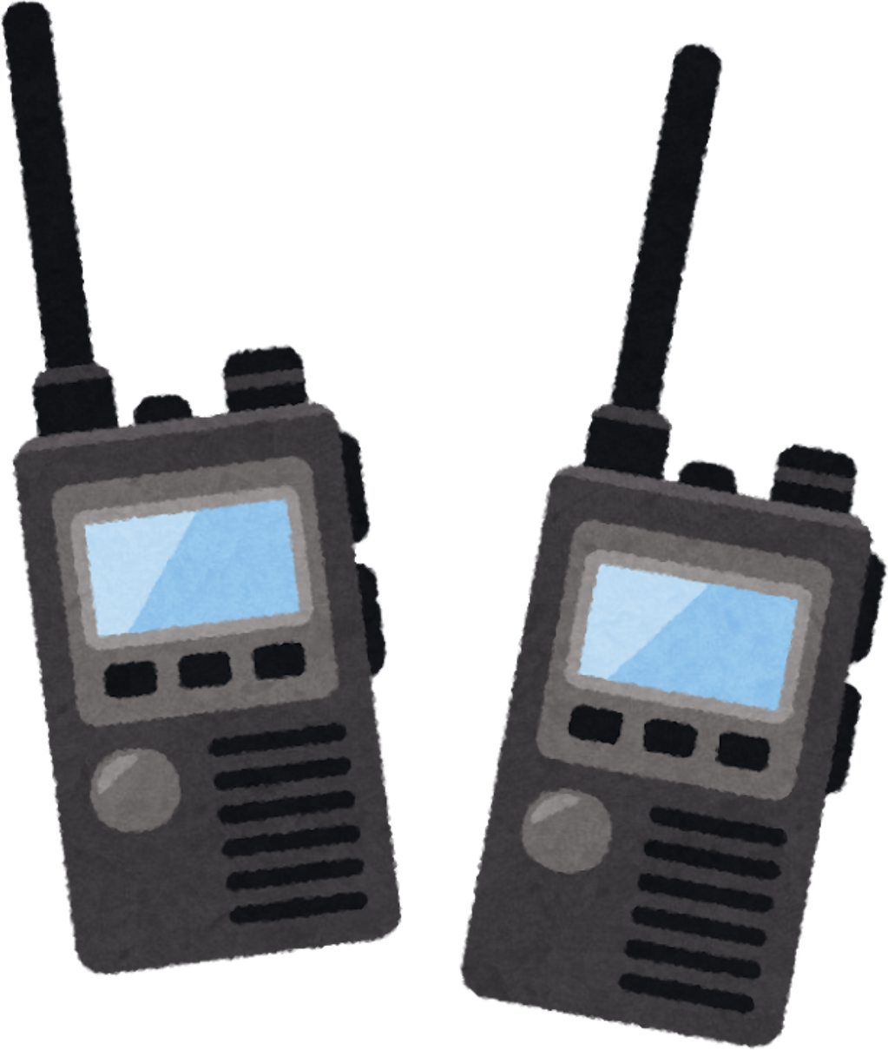
ĐẠI HỌC BÁCH KHOA TPHCM
Đề tài: Bộ đàm
Môn học: Kỹ thuật hệ thống viễn thông
Nhóm 11- Lớp L01
Giáo viên hướng dẫn: Nguyễn Thanh Tuấn

Slide 2
ĐẠI HỌC BÁCH KHOA TPHCM
BÁO CÁO KẾT QUẢ LÀM VIỆC NHÓM 11
STT | Họ và Tên | MSSV | Nhiệm vụ | Đóng góp
1 | NGUYỄN MINH HUYỀN | 2311274 | Khối phát và khối thu | 100%
2 | DƯƠNG TIẾN DŨNG | 2012858 | Dải tần số trong bộ đàm, nhiễu và các kỹ thuật khử nhiễu | 100%
3 | VŨ THÀNH ĐẠT | 2210728 | Tổng quan về bộ đàm, nguyên lý điều chế, giải điều chế FM | 100%
4 | ĐOÀN VŨ THANH THIÊN | 2313212 | Mạch phần cứng | 100%
5 | NGUYỄN DUY HUỲNH | 2311283 | Tổng hợp báo cáo | 80%
6 | LÊ HUY HOÀNG | 2311044 | Ứng dụng thực tế làm ppt lí thuyết | 100%
7 | HOÀNG LÊ TRUNG KIÊN | 2311728 | Mạch phần cứng | 100%

Slide 3
I. MỞ ĐẦU

Slide 4



1 . Bộ đàm là gì
Thiết bị liên lạc vô tuyến 2 chiều, dùng sóng RF để truyền âm thanh.
Điều đặc biệt ở bộ đàm là khi sử dụng nó không phụ thuộc SIM/Internet, khác với các thiết bị liện lạc tiên tiến ở thế giới 4.0 ngày nay

Slide 5
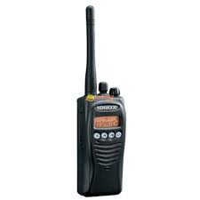
Tổng quan về bộ đàm
Bộ đàm là thiết bị liên lạc giọng nói hiện đại, phổ biến, cho phép gia nhập các kênh tần số đa dạng, có thể kết nối với nhiều thiết bị khác nhau, đáp ứng nhu cầu liên lạc tức thời với độ trễ cực nhỏ.
Bộ đàm là thiết bị có khả năng truyền bán song công, cho phép kết nối 1:1 hoặc đồng thời nhiều thiết bị tùy vào chế độ điều chỉnh. Vì vậy, để tránh nhiễu loạn, mất thông tin, tại một thời điểm chỉ một máy trong kênh có thể phát hoặc nhận tín hiệu.
Bản chất của bộ đàm chính là bộ máy thu phát vô tuyến hai chiều liên lạc thoại. Nhằm đảm bảo sự ổn định, ít chịu tác động ảnh hưởng, gián đoạn từ môi trường, bộ đàm sử dụng sóng vô tuyến trong truyền nhận tín hiệu.
Bộ đàm có phạm vi đàm thoại phổ biến từ 5 - 10km tùy địa hình.
Bộ đàm có thể hoạt động trên hai loại tần số chính là VHF (Very High Frequency) và UHF (Ultra High Frequency).

Slide 6
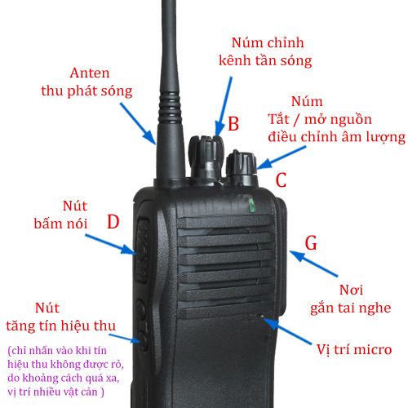
2. Cấu tạo của bộ đàm
a) Máy phát
Có nhiệm vụ chính là xử lý âm thanh thành sóng vô tuyến để có thể truyền đi. Đây là bộ phận chuyển đổi và khuếch đại tín hiệu từ micro và tạo tần số dao động sóng mang, giúp cho tín hiệu truyền đi được rõ hơn, cũng như lọc các tín hiệu bị nhiễu khi thu vào.
b) Bộ khuếch đại và bộ lọc
Bộ khuếch đại có nhiệm vụ khuếch đại tín hiệu điện trước khi nó được phát ra từ anten. Nhờ bộ khuếch đại, bộ đàm có thể hoạt động ổn định trong các điều kiện khắc nghiệt, truyền tín hiệu xa mà không bị ảnh hưởng.
Bộ lọc giúp loại bỏ tiếng ồn, nhiễu trong quá trình thu phát, cải thiện chất lượng âm thanh.
c) Máy thu
Bộ phận này có trách nhiệm thu sóng của các bộ đàm khác cùng kênh tín hiệu truyền đến. Ngoài việc thu sóng thì còn có nhiệm vụ phân tích và giải mã tín hiệu đưa về bộ chuyển đổi.
d) Bộ chuyển đổi tín hiệu
Là bộ phận nhận tín hiệu từ bộ phận thu và chuyển đổi sóng vô tuyến lại thành tín hiệu dưới dạng âm thanh phát ra loa để có thể nghe được. Mặt khác, còn là công cụ để đưa tín hiệu âm thanh thành tín hiệu điện truyền đi trong kênh đàm thoại.

Slide 7
e) Kênh liên lạc
Bộ đàm có nhiều kênh tần số như FM, AM có thể thu được nhiều đài khác nhau. Đa số các bộ đàm chuẩn có từ 4 đến 256 kênh tần số khác nhau. Kênh tần số rất ưu việt khi muốn liên lạc theo nhóm vì mỗi kênh tần số khác nhau cho phép người nghe và nói chuyện trên kênh này sẽ không bị trùng với người nghe và người nói của kênh khác.
f) Ăng-ten
Trong bộ đàm, ăng-ten là bộ phận quan trọng được thiết kế dưới dạng rời hoặc tích hợp bên trong vỏ máy, có mục đích chính là phát và nhận các tín hiệu vô tuyến, làm tăng cường khả năng liên lạc ở khoảng cách xa.
g) Tổ hợp Loa-micro
Loa trong bộ đàm giúp phát ra âm thanh để người dùng có thể nghe thông tin từ bộ đàm khác. Sau khi tín hiệu điện được nhận, loa sẽ chuyển đổi nó thành âm thanh.
Micro là bộ phận thiết yếu của bộ đàm, thực hiện chức năng ghi lại giọng nói của người sử dụng và chuyển đổi âm thanh thành tín hiệu điện.
h) Các bộ phận khác
Nguồn (pin): đây là bộ phận cung cấp năng lượng cho thiết bị để có thể hoạt động ổn định trong quá trình đàm thoại giữa các máy với nhau. Các loại pin hiện đại còn có khả năng giữ năng lượng tốt, giảm thời gian sạc và nâng cao hiệu suất sử dụng.
Màn hình, bàn phím: được trang bị tùy từng kiểu loại, hỗ trợ người dùng trong thao tác vận hành.

Slide 8

“Tại sao khi mất sóng điện thoại, bộ đàm vẫn liên lạc được?”

Slide 9
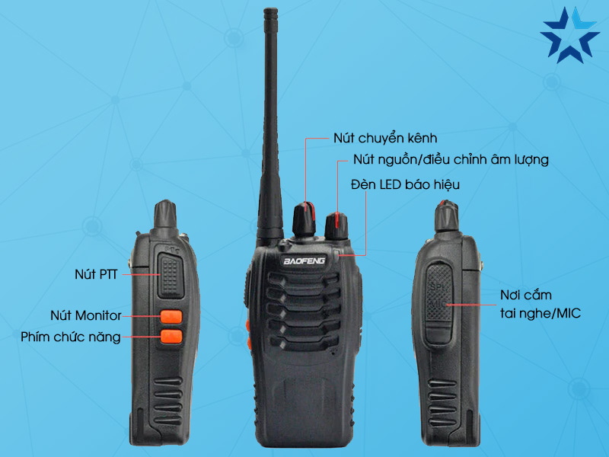
3. Nguyên lý hoạt động của bộ đàm
Khi người dùng bật máy bộ đàm, tín hiệu âm thanh được thu vào bởi micro và được chuyển đổi thành tín hiệu điện. Tiếp đó, tín hiệu này sẽ được lọc sạch, chuyển đổi thành tín hiệu sóng vô tuyến thông qua máy phát. Tín hiệu sóng vô tuyến sẽ được truyền qua ăng-ten và lan ra ngoài không gian.
Khi tín hiệu sóng vô tuyến đến tới máy thu, nó sẽ được chuyển đổi ngược lại thành tín hiệu điện và sau đó được đưa vào loa để phát ra âm thanh, tín hiệu này được xử lý qua bộ lọc để loại bỏ tiếng ồn và nhiễu trước khi được phát ra.

Slide 10
Chế độ PUSH TO TALK (PTT)
PTT = nhấn để nói.
Là chế độ cho phép người dùng giữ phím PTT khi nói, thả ra thì thiết bị chuyển sang chế độ nghe.
Chế độ PTT giúp cho bộ đàm đạt hiệu suất cao hơn ( giảm nhiễu, tiết kiệm pin, giảm phức tạp)
Ngoài ra việc chế độ ppt rất dễ sử dụng, phù hợp hiện trường, truyền tải nhanh
Khi bạn nhấn nút PTT, bộ đàm trở thành máy phát.
Khi bạn thả nút, bộ đàm trở thành máy thu.

Slide 11
Phân loại
Có nhiều loại bộ đàm phổ biến hiện nay sử dụng cho nhiều mục đích khác nhau như :
Phân loại theo tần số: bộ đàm gồm có các tần số cơ bản MF/HF, VHF, UHF
Phân loại theo tính cơ động: bộ đàm cầm tay, bộ đàm lưu động, bộ đàm cố định
Phân loại theo ứng dụng thực tiễn: bộ đàm trên bộ, bộ đàm hàng hải, bộ đàm hàng không...
Phân loại theo mức độ kết nối: đơn vùng và đa vùng
Bộ đàm Analog: truyền nhận liên tục, băng tần lớn hơn phiên bản kỹ thuật số. Độ ổn định tốt hơn nhiều, âm thanh trong, ít rè, mất âm. Giá rẻ hơn nhiều phân loại khác.
Bộ đàm kỹ thuật số Digital: tín hiệu được chia nhỏ, truyền đi nhiều lần, sau đó mới ghép lại thành dải ban đầu. Số lượng và cách quản lý kênh tiện ích hơn, giá bán cao hơn. Hiện nay bộ đàm kỹ thuật số đang chiếm ưu thế và được sử dụng rộng rãi.

Slide 12
4. Ưu điểm và hạn chế của bộ đàm so với các thiết bị liên lạc khác
Ưu điểm
Bộ đàm không cần mạng di động, đảm bảo liên lạc liên tục trong mọi tình huống, đặc biệt ở vùng sâu vùng xa.
Giao tiếp chỉ với một cú bấm nút, giúp tiết kiệm thời gian trong các tình huống khẩn cấp.
Thiết kế trực quan, người dùng chỉ cần bấm để nói, không cần thao tác phức tạp.
Hiệu quả trong các điều kiện khắc nghiệt, lý tưởng cho ngành xây dựng, cứu hộ, an ninh.
Giá thành đầu tư và vận hành thấp so với nhiều thiết bị liên lạc khác.
Nhiều người có thể giao tiếp cùng lúc, thuận lợi trong các hoạt động phối hợp.
Hạn chế
Tùy vào tần số, khoảng cách truyền có thể bị giới hạn, ảnh hưởng bởi địa hình và vật cản.
Tất cả bộ đàm trong nhóm phải cài đặt cùng tần số để tránh nhiễu và đảm bảo liên lạc.
Âm thanh có thể bị méo hoặc không rõ, đặc biệt trong môi trường ồn ào.
Bộ đàm chủ yếu truyền âm thanh, không có nhiều chức năng như nhắn tin hay video.

Slide 13


6. Ứng dụng thực tế
Ứng dụng trong ngành an ninh, bảo vệ
Ứng dụng trong ngành dịch vụ

Slide 14

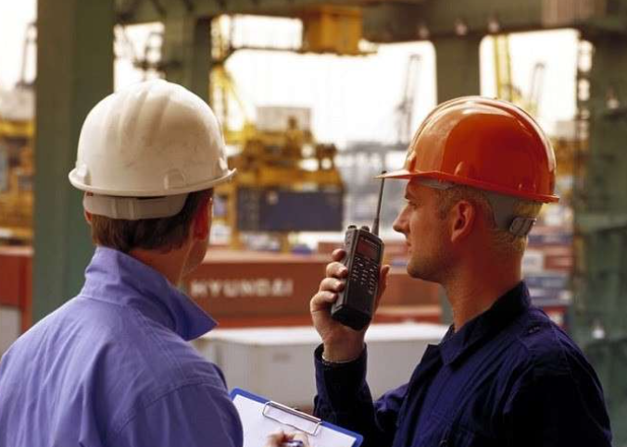
Ứng dụng trong logistic
(khoảng cách, địa hình khó khăn)
Ứng dụng trong xây dựng
( môi trường ồn và rộng)

Slide 15
II. KHỐI PHÁT VÀ KHỐI THU

Slide 16
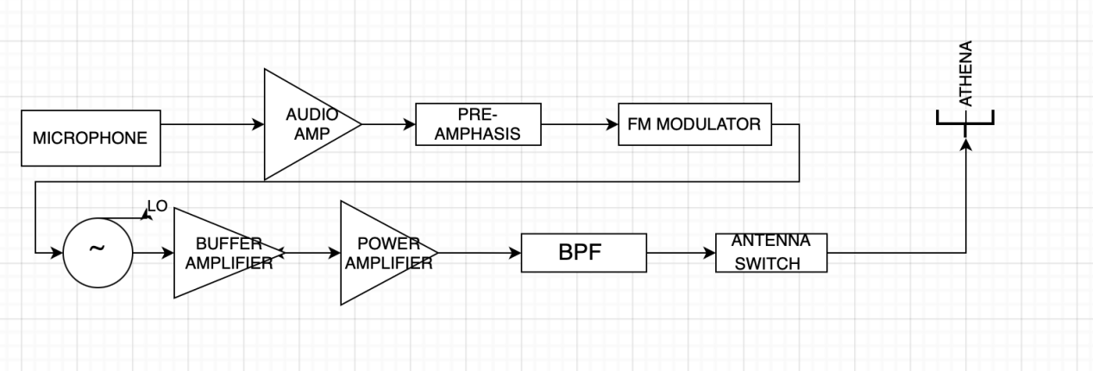
KHỐI PHÁT

Slide 17

KHỐI PHÁT
Mục tiêu: tín hiệu FM ổn định, đúng tần số – công suất – băng thông.
Yêu cầu: méo thấp, phổ sạch, không trôi tần.

Slide 18
CHI TIẾT KHỐI PHÁT
Micro electret → khuếch đại mV bằng preamp BJT/FET.
Lọc thông dải audio 300–3400 Hz.
Pre-emphasis (τ = 50/75 µs) tăng tần cao → cải thiện SNR.

Slide 19
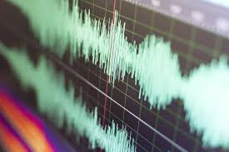
VCO, PLL & Khuếch đại RF
VCO điều chế FM bằng varactor, deviation ±2.5/±5 kHz
PLL khóa tần, chống trôi tần, tạo nhiều kênh
Buffer → Driver → PA (matching 50Ω)

Slide 20
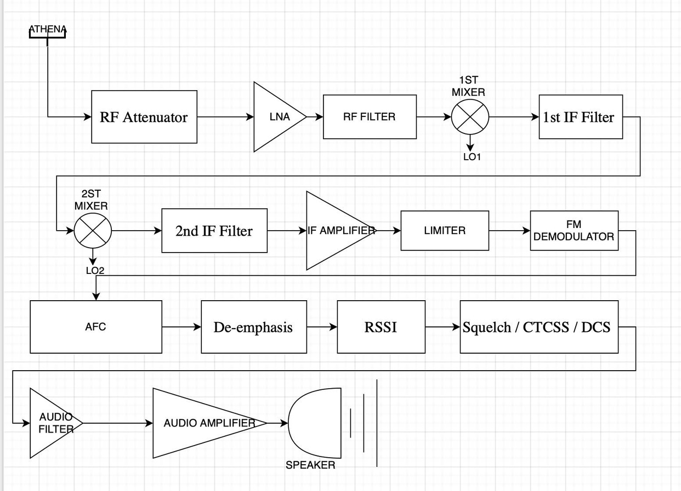
KHỐI THU

Slide 21
CHI TIẾT KHỐI THU
LNA NF thấp (0.8–2 dB) quyết định độ nhạy
SAW/BPF lọc nhiễu mạnh ngoài dải
Dual conversion: IF1 (10.7/21.4 MHz) + IF2 (455 kHz) tăng chọn lọc
Quadrature demod + AFC

Slide 22

Audio & điều khiển
De-emphasis khôi phục phổ âm tần
RSSI → Squelch/CTCSS/DCS
Audio LPF + Audio Amplifier → Speaker 8Ω/16Ω

Slide 23
NGUYÊN LÍ ĐIỀU CHẾ FM
Vì sao cần điều chế?
Tín hiệu giọng nói (300 Hz – 3 kHz) quá thấp, không truyền xa, dễ nhiễu, không thể ghép kênh.
Loại điều chế dùng trong bộ đàm
Bộ đàm analog hiện nay hầu hết dùng FM (ổn định, chống nhiễu tốt hơn AM).
Khái niệm điều chế FM
FM: thay đổi tần số của sóng mang theo biên độ tín hiệu âm thanh.
Biên độ sóng mang không đổi.
Khi tiếng nói lớn → tần số lệch xa hơn khỏi Fc.
Khi tiếng nói nhỏ → tần số lệch ít.
Thực hiện điều chế FM
Dùng mạch điều chế trực tiếp (LC/VCO).

Slide 24
NGUYÊN LÍ GIẢI ĐIỀU CHẾ FM
Nhiệm vụ
Khôi phục lại tín hiệu âm thanh ban đầu từ sóng mang FM.
Vì thông tin được mã hóa trong sự thay đổi tần số, bộ giải điều chế phải đổi sự thay đổi tần số → điện áp biến thiên theo biên độ.
Các phương pháp giải điều chế FM
Foster–Seeley Discriminator
Ratio Detector (tách sóng tỷ lệ)
Các kỹ thuật hiện đại
Pulse-averaging Discriminator
Quadrature Detector (tách sóng vuông pha)
PLL Demodulation (phổ biến): PLL khóa pha với tín hiệu cao tần, điện áp điều khiển của PLL chính là tín hiệu âm đã được giải điều chế.
Hoàn tất quá trình
Tín hiệu sau giải điều chế → qua de-emphasis, lọc, khuếch đại → đưa ra loa.

Slide 25
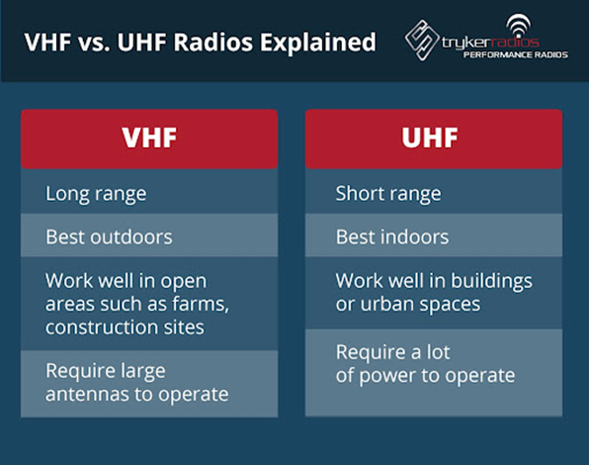
DẢI TẦN SỬ DỤNG TRONG BỘ ĐÀM
VHF (Very High Frequency): 136 – 174 MHz
Tần số VHF có lợi thế về khoảng cách truyền xa và khả năng xuyên vật cản tốt, thích hợp cho các hoạt động ngoài trời.
UHF (Ultra High Frequency): 400 – 480 MHz
Tần số UHF lại cung cấp độ rõ và ổn định tốt hơn trong các khu vực đông dân cư, nhưng khoảng cách truyền thường ngắn hơn.

Slide 26
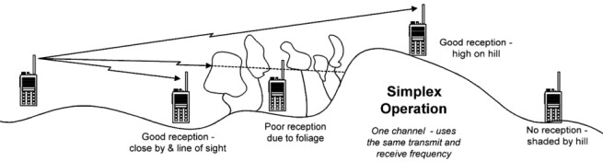
NGUYÊN LÝ TRUYỀN SÓNG
bộ đàm VHF/UHF chủ yếu tuân theo cơ chế truyền theo đường thẳng (Line-of-Sight – LOS).

Slide 27
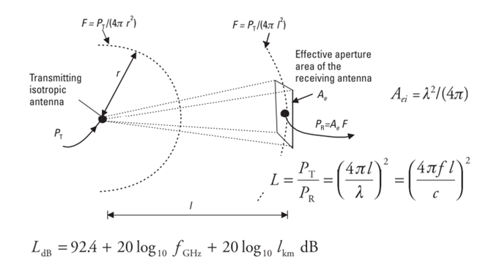
NGUYÊN LÝ TRUYỀN SÓNG
Suy hao trong truyền sóng

Slide 28
CÁC KỸ THUẬT KHỬ NHIỄU TRONG BỘ ĐÀM
Lọc RF và IF: Ngăn nhiễu ngoài băng
Mạch giới hạn biên độ: cắt bỏ các giao động biên độ, giảm rè, méo âm
Squelch: Khóa loa khi tín hiệu không đủ mạnh, tránh nhiễu nền
Xử lý tín hiệu số DSP: Nâng chất lượng thoại lên mức rõ ràng, sạch tiếng mà không tăng công suất phát, đồng thời giữ độ trễ thấp, phù hợp với liên lạc thời gian thực

Slide 29

LINK TÀI LIỆU BÁO CÁO FILE WORD
https://drive.google.com/drive/folders/1cFC0_LSnXe9gIfjuXlb1y8vpHixBvvJl?usp=share_link

Slide 30
Thank
you!

